Slide 1
NOTAS
CIENTÍFICAS
FERNANDA A. GONZÁLEZ MÉNDEZ

Slide 2
EXPLICACIÓN CIENTÍFICA
GERMINACIÓN
La germinación es el proceso mediante el cual un embrión se desarrolla hasta convertirse en una planta. Es un proceso que se lleva a cabo cuando el embrión se hincha y la cubierta de la semilla se rompe. Para lograr esto, toda nueva planta requiere de elementos básicos para su desarrollo: temperatura, agua, dióxido de carbono y sales minerales.
https://bit.ly/3vpoXIq

Slide 3
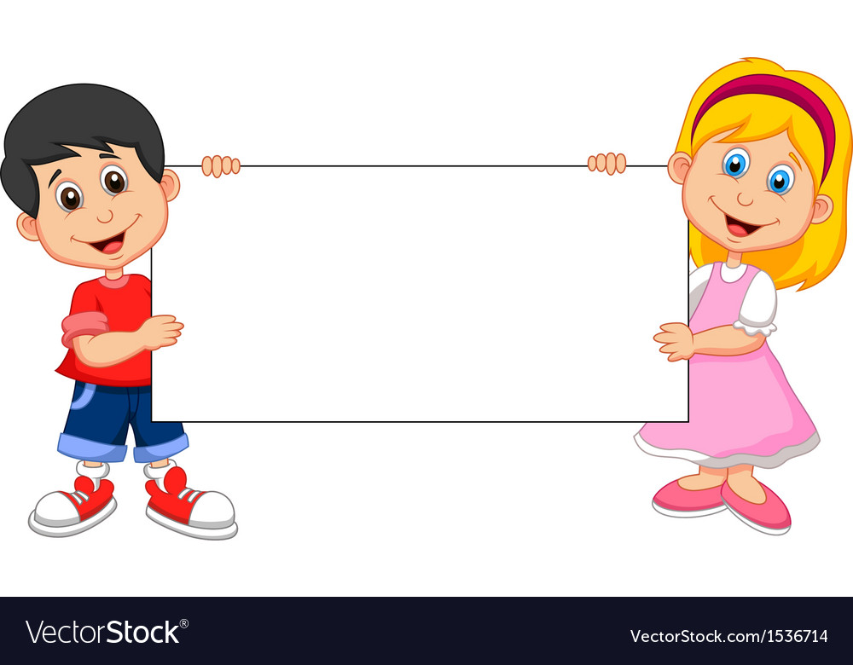
EXPLICACIÓN PARA EL ALUMNO
La germinación se refiere al desarrollo de una planta desde la semilla. Es un proceso que se inicia con el desarrollo del embrión y llega hasta el nacimiento de una planta.

Slide 4
EXPLICACIÓN CIENTÍFICA
CUENTO
Narración breve, oral o escrita, en la que se narra una historia de ficción con un reducido número de personajes, una intriga poco desarrollada y un clímax y desenlace final rápidos.
https://bit.ly/2N5LYiJ

Slide 5
EXPLICACIÓN PARA EL ALUMNO
Un cuento es un relato o narración breve que puede ser real o ficticio, y es fácil de entender.

